Slide 1
Change Management

Slide 2
Was ist ein Change?
Ergänzung
Veränderung
Eliminierung
eines genehmigten, geplanten oder unterstützenden Services.

Slide 3
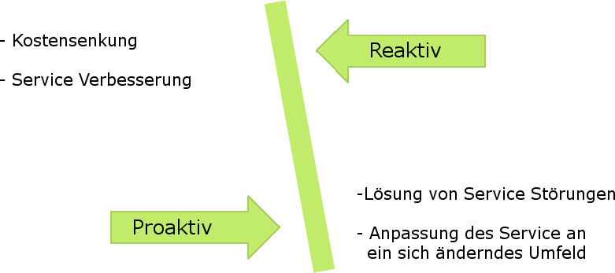
Grund für Changes

Slide 4
Vorgehensweise
bewertet
autorisiert
priorisiert
geplant
implementiert
getestet
dokumentiert
überprüft
Changes müssen
aufgezeichnet und
anschließend in geregelter Weise…
… werden

